Slide 1


Erasmus+ 2022/23
Dla doktorantów
Spotkanie informacyjne
Sekcja Erasmus BWZ
Monika Satała
06.10.2022

Slide 2

Możliwości wyjazdu dla doktorantów w Programie Erasmus+
Studia częściowe - „tradycyjny Erasmus”
Praktyki – „tradycyjny Erasmus” i nowości w programie
Krótkoterminowa mobilność doktorantów (Short Doctoral Mobility) – nowość w programie

Slide 3
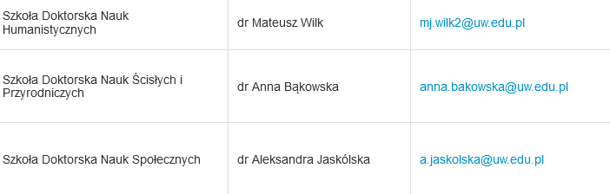
Studia częściowe
Studia częściowe:
Wyjazdy na 1 semestr lub cały rok do uczelni z krajów Programu (Europa) lub krajów partnerskich (oddzielne konkursy na stronie BWZ)
Obowiązek uzyskania min. 10 ECTS / sem. – konieczność udziału w zajęciach
Kwalifikacja na wydziałach pokrewnych, w ramach istniejących umów z uczelniami partnerskimi dla studentów III stopnia (luty 2023)
Udział w kwalifikacji na wydziale dla uczestników Szkół Doktorskich za zgodą:
- koordynatora ds. mobilności w Szkole Doktorskiej (w Międzydziedzinowej Szkole Doktorskiej – zgoda promotora)
- Dyrektora Szkoły Doktorskiej
- koordynatora ds. mobilności na wydziale, z którego umowy chcemy skorzystać.
Koordynatorzy ds. mobilności w Szkołach Doktorskich (stan na 06.10.2022):
Lista koordynatorów ds. mobilności: http://bwz.uw.edu.pl/lista-koordynatorow-ds-mobilnosci/
Uwaga! Dodatkowa kwalifikacja (w ramach pozostałych miejsc), wrzesień 2023 – BWZ bezpośrednio

Slide 4
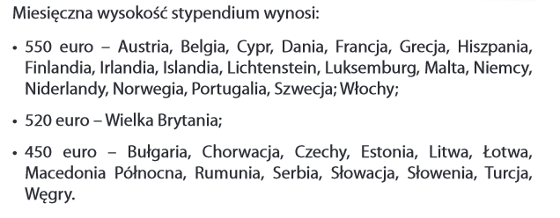
Studia częściowe
Stypendium wyliczane z dokładnością 1 dnia na okres studiowania (fizyczny pobyt)
250 EUR m/c dodatkowo dla studentów otrzymujących dodatek socjalny i studentów z niepełnosprawnością
Dodatek na zieloną podróż (autokar/ pociąg etc. lub wspólna podróż samochodem)
- 50 EUR – jednorazowy dodatek
- do 4 dni stypendium na dni podróży

Slide 5
Praktyki Erasmus
Praktyka studencka (60-180 dni) lub absolwencka (60-90 dni)
Wyjazd do kraju programu (firmy lub uczelni) lub kraju partnerskiego (tylko do uczelni)
Firma/ organizacja/ instytut badawczy - dowolne; uczelnia w kraju programu – musi mieć kod Erasmus
Rekrutacja non-stop, prowadzona przez BWZ (zgłoszenie konieczne min. 4 tyg. przed wyjazdem)
Wyjazd możliwy za zgodą:
- koordynatora ds. mobilności (w Międzydziedzinowej Szkole Doktorskiej – zgoda promotora)
- Dyrektora Szkoły Doktorskiej
Wysokość stypendium
Kraje Programu | Praktyki – stawki m/c
Grupa 1 – Dania, Finlandia, Irlandia, Islandia, Lichtenstein, Luksemburg, Norwegia, Szwecja | 670 EUR
Austria, Belgia, Cypr, Francja, Grecja, Hiszpania, Malta, Niderlandy, Niemcy, Portugalia, Włochy
Grupa 2 – Bułgaria, Chorwacja, Czechy, Estonia, Litwa, Łotwa, Macedonia Północna, Malta, Rumunia, Serbia, Słowacja, Słowenia, Turcja, Węgry Wielka Brytania tylko do 31.05.2023 | 600 EUR 620 EUR
Kraje Partnerskie | 700 EUR
+ 250 EUR m/c dla osób z niepełnosprawnościami i pobierających stypendium socjalne na UW*
+ 50 EUR dodatku na zieloną podróż +do 4 dni ryczałtu na podróż przy korzystaniu z ekologicznych form
transportu*
* Nie dotyczy UK

Slide 6
Nowości w programie
Short Doctoral Mobility (Krótkoterminowa mobilność doktorantów)
Wyjazdy od 5 do 30 dni do uczelni programu w ramach umów, które będą mogły zostać zawarte przez Szkoły Doktorskie
Finansowanie: 70 EUR / dzień (+100 EUR dla studentów otrzymujących stypendium socjalne UW lub studentów z niepełnosprawnościami)
Brak konieczności uzyskania ECTS
Konkurs dot. krótkoterminowych praktyk trwa
Bark konkursu dot. krótkoterminowych częściowych studiów z powodu braku umów E+
Blended Intensive Programme (BIP)

Slide 7

bwz.uw.edu.pl

Slide 8
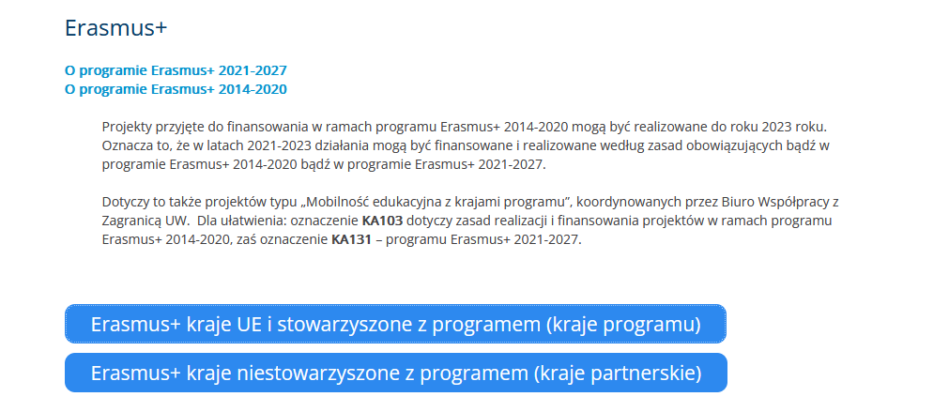

Slide 9
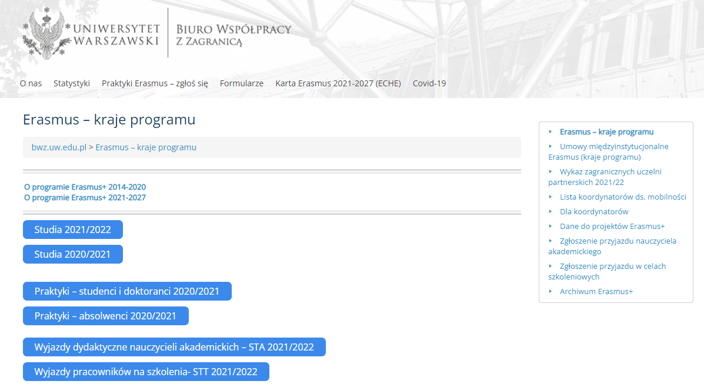

Slide 10

Biuro Współpracy z Zagranicą (BWZ)
Sekcja Erasmus+
Studia
Praktyki
www.bwz.uw.edu.pl
erasmusbwz@uw.edu.pl
tel. 22 55 24 069
Kampus Główny
Krakowskie Przedmieście 26/28
Stary BUW
pok. 207 (p. II)
Serdecznie dziękujemy za uwagę ☺

